Slide 1
第4章单片机的C51语言
4.1 C51的程序结构
4.2 C51的数据结构
4.3 C51与汇编语言的混合编程
4.4 C51仿真开发环境
4.5 C51初步应用编程

Slide 2
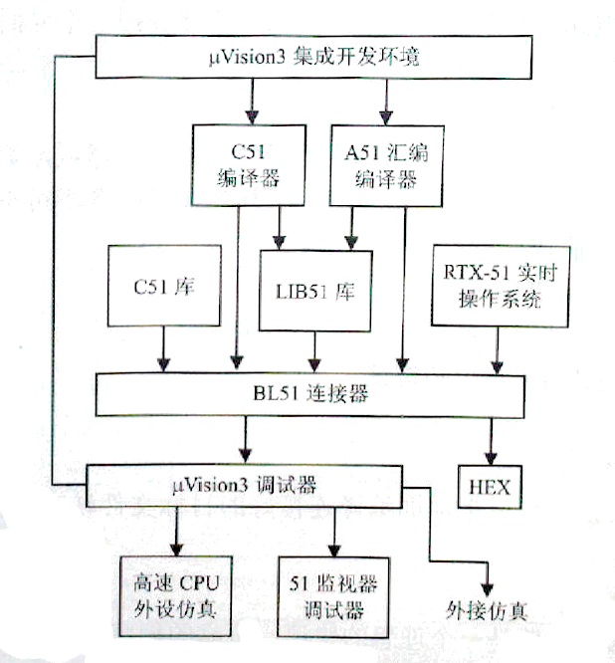

第4章单片机的C51语言
1. Keil的编译环境 μVision3
Keil是德国Keil Software公司的51单片机开发软件包，包括C编译器、汇编编译器、连接器、库管理及仿真调试器，通过一个windows下的uVisoin3集成开发环境组合起来。

Slide 3
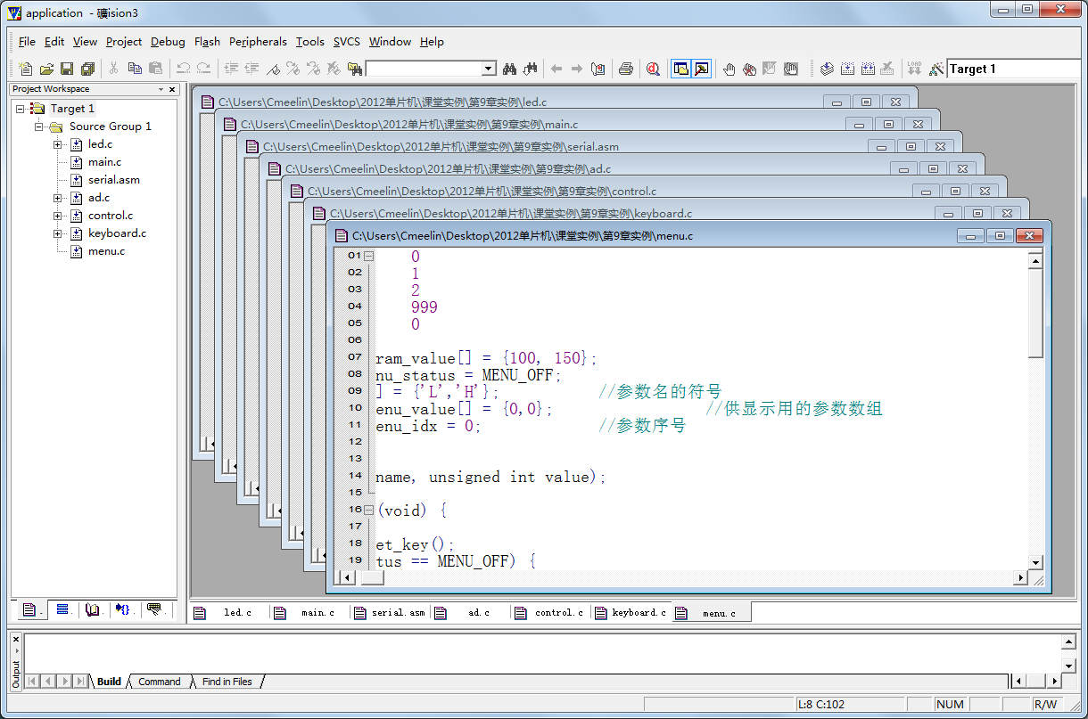
第4章单片机的C51语言
在uVisoin3可以通过建立工程文件，将多个不同源程序文件组合起来（包括.ASM和.C文件），而Proteus中只能有1个.ASM源程序。

Slide 4
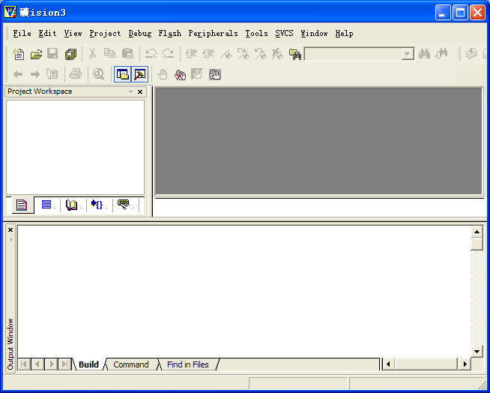
第4章单片机的C51语言
μVision3的软件界面包括4大组成部分，即菜单工具栏，工程管理窗口，文件窗口和输出窗口。
菜单工具栏
工程管理窗口
文件窗口
输出窗口

Slide 5
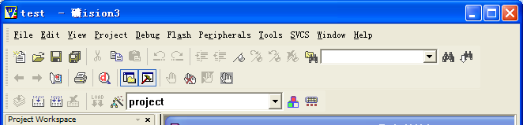
第4章单片机的C51语言
μVision3中共有11个下拉菜单。工具栏的位置和数量可以通过设置选定和移动。

Slide 6
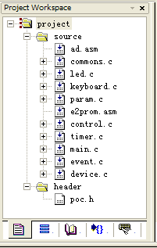
第4章单片机的C51语言
工程管理窗口：
工程管理窗口用于管理工程文件目录，它由5个子窗口组成：文件窗口，寄存器窗口，帮助窗口，函数窗口，模版窗口。

Slide 7
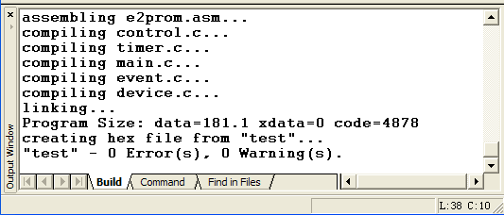
第4章单片机的C51语言
输出窗口：
输出窗口用于编译过程中的信息交互作用，由3个子窗口组成：编译窗口，命令窗口，搜寻窗口。

Slide 8
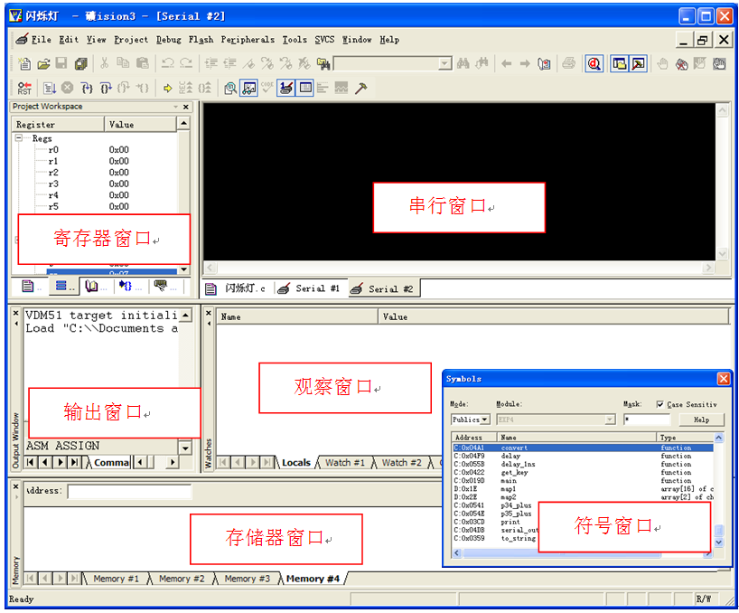
第4章单片机的C51语言
信息窗口：
观察窗口（Watch & Call Stack Windows）
输出窗口（Output Windows）
存储器窗口（Memory Window）
反汇编窗口（Dissambly Window）
串行窗口（Serial Window）

Slide 9
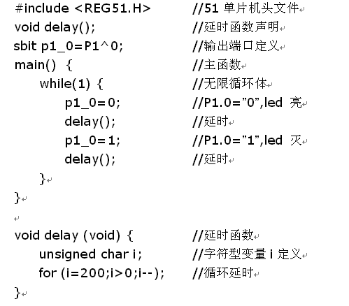
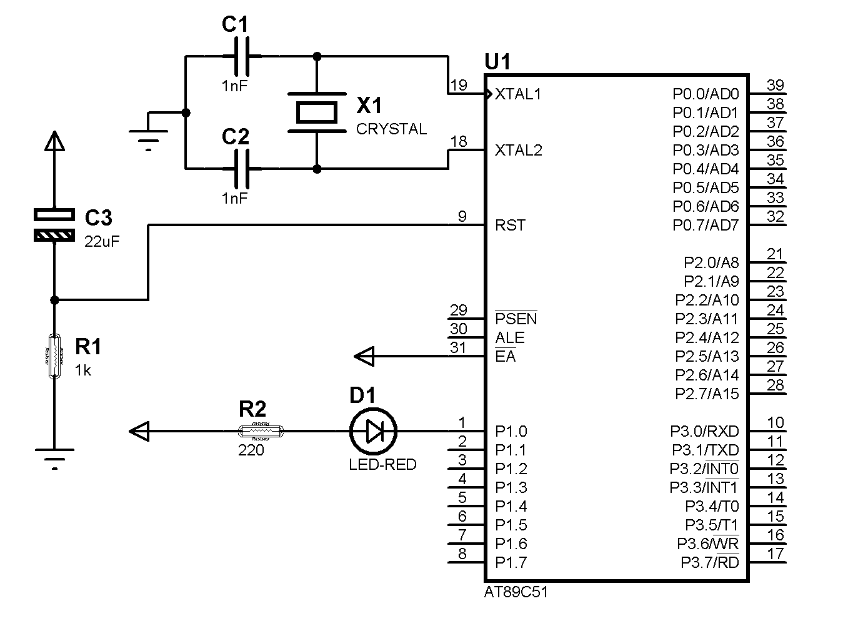
第4章单片机的C51语言
2、μVision3的基本使用方法
建立工程→输入源程序→添加源程序→ 【工程设置】→编译源程序→【动态调试 】→ 运行
举例：LED闪烁控制功能

Slide 10
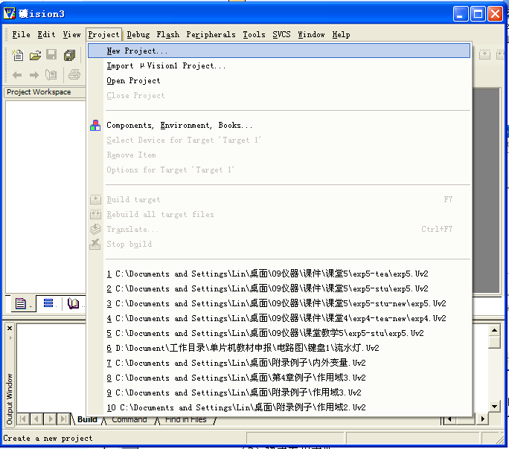
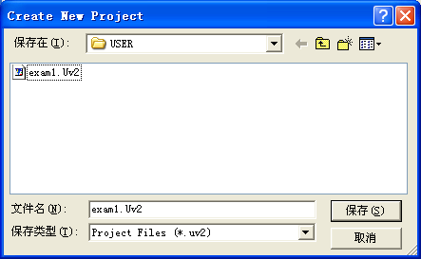
第4章单片机的C51语言
（1）建立工程
点击“Project->New Project… ”菜单，在编缉框中输入一个名字（设为exam1），无需扩展名。

Slide 11
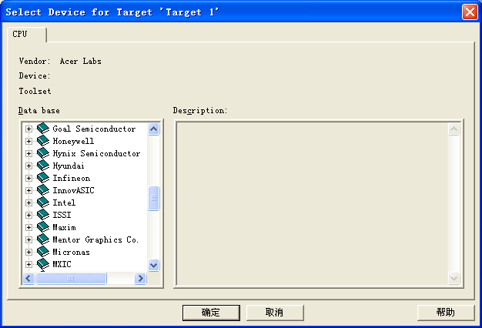
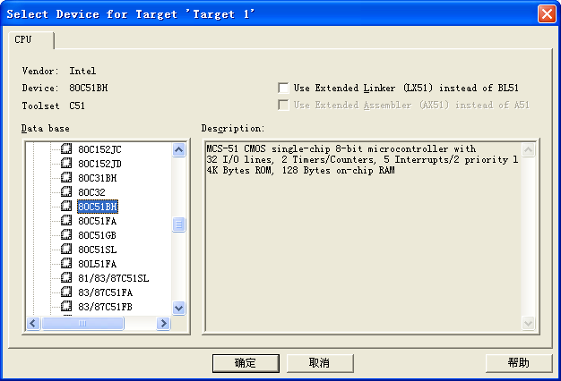
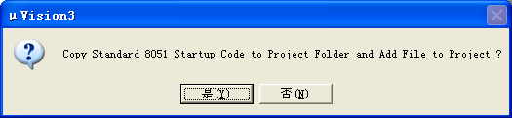
第4章单片机的C51语言
选择目标CPU（Intel系列的80C51BH）

Slide 12
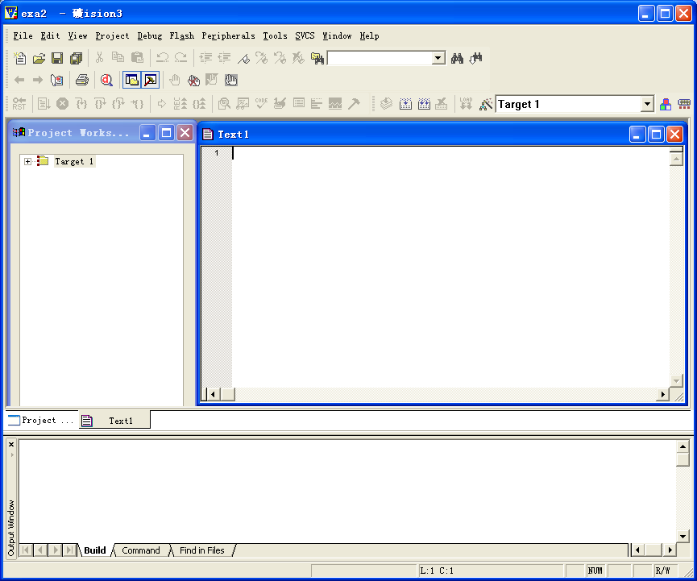
第4章单片机的C51语言
（2）输入源程序
点击新建文件按钮打开一个新的文本编缉窗口

Slide 13
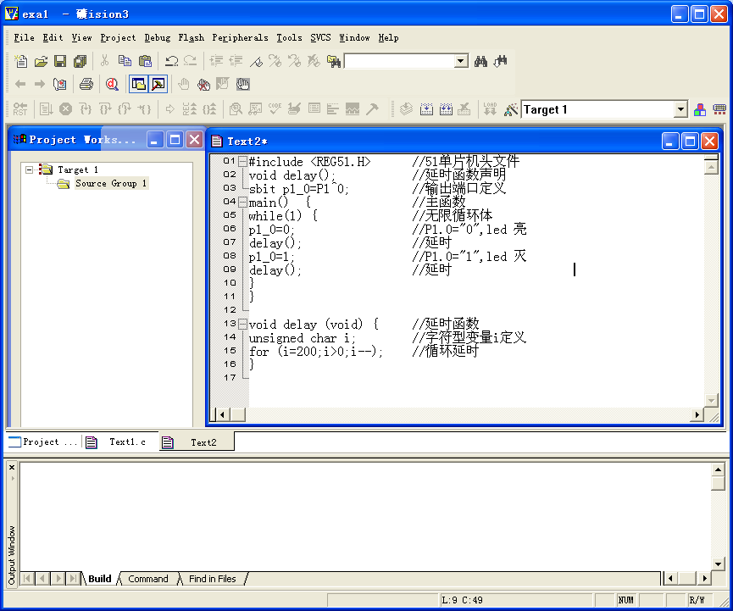
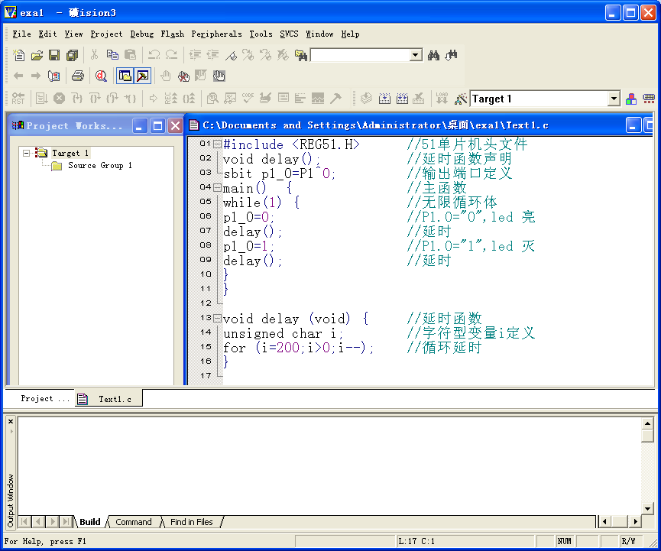
第4章单片机的C51语言
输入程序源代码，以*.c保存该文件。

Slide 14
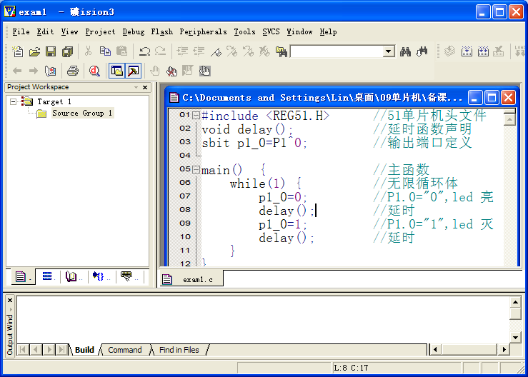
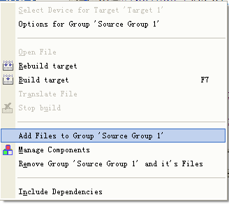
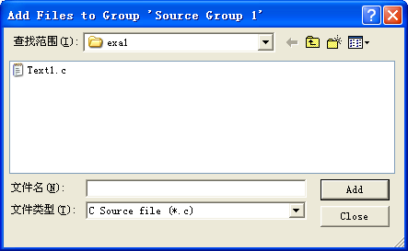
第4章单片机的C51语言
（3）添加源程序 （右击“Source Group1” →点击“Add file to Group”Source Group1” →添加生成的.c文件）

Slide 15
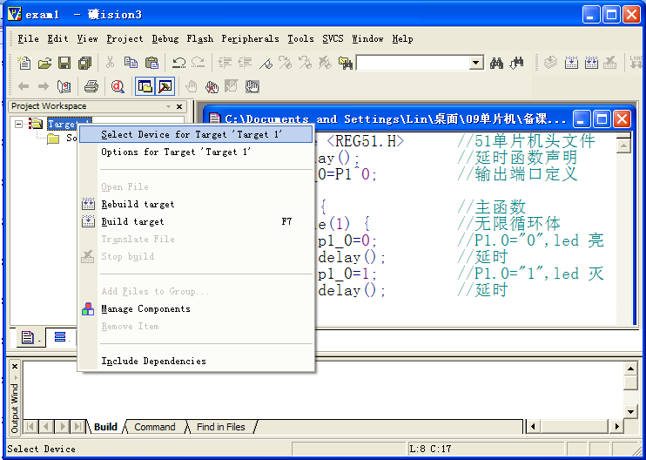
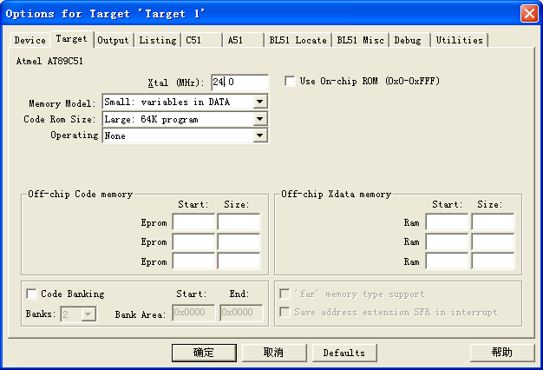
第4章单片机的C51语言
（4）工程设置
右击Project 窗口的Target 1→选择“Project->Option for target ‘target 1’” →工程设置对话框

Slide 16
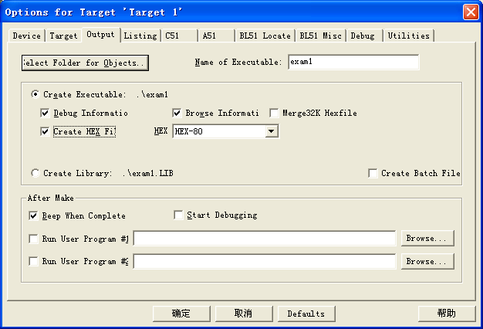
第4章单片机的C51语言
设置对话框中的OutPut 页面 （勾选“ Creat Hex file”）

Slide 17
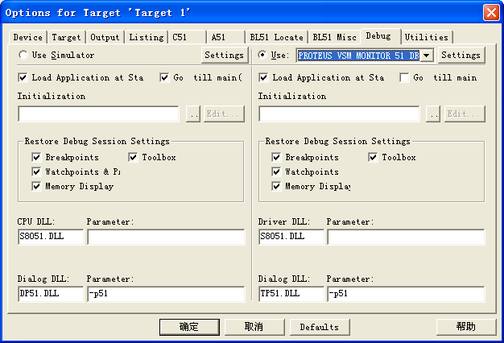
第4章单片机的C51语言
设置对话框中的Debug 页面 （选中Use和下拉框“PROTEUS VSM MONITOR …”）

Slide 18
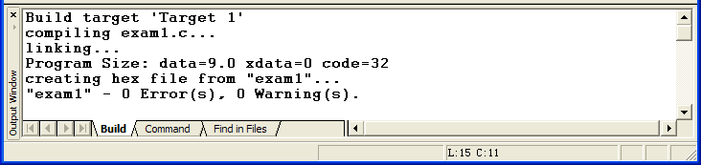
第4章单片机的C51语言
（5）编译源程序（形成hex文件）
点击F7或工具按钮启动编译、连接功能。
完成后将在命令窗口中显示编译结果

Slide 19
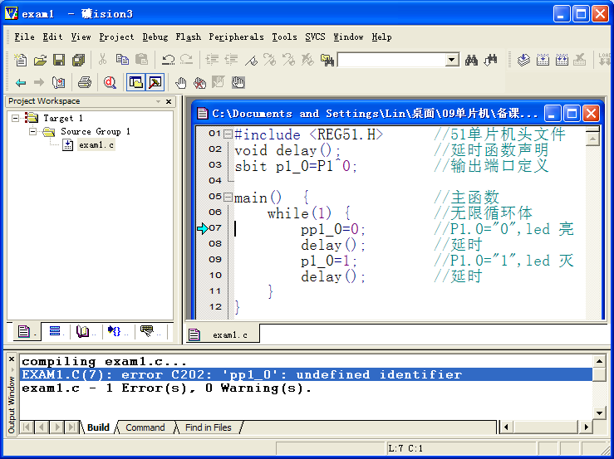
第4章单片机的C51语言
若有语法错误，双击出错提示可指出错误所在行号

Slide 20
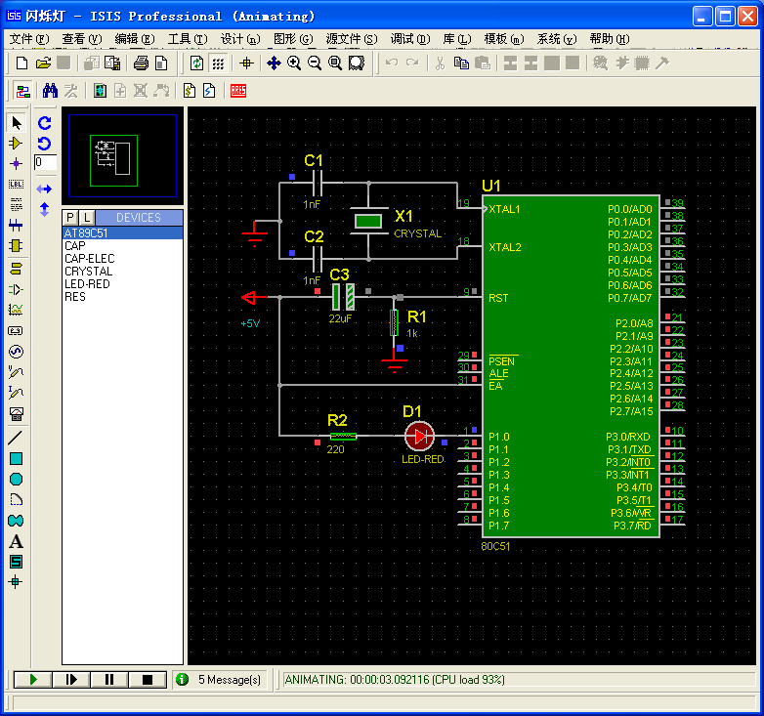
第4章单片机的C51语言
程序运行的两种方法：
1、将Keil编译形成的*.hex文件加载到*.DSN文件中，通过proteus控制仿真运行（无法在运行过程中进行调试）

Slide 21
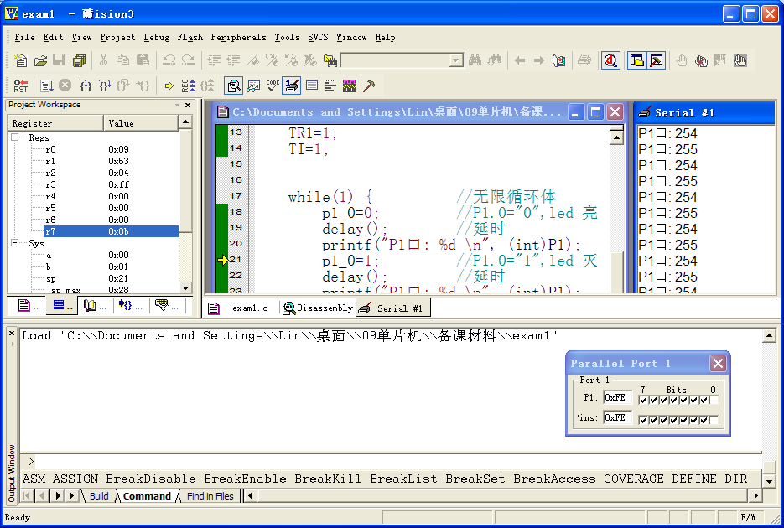
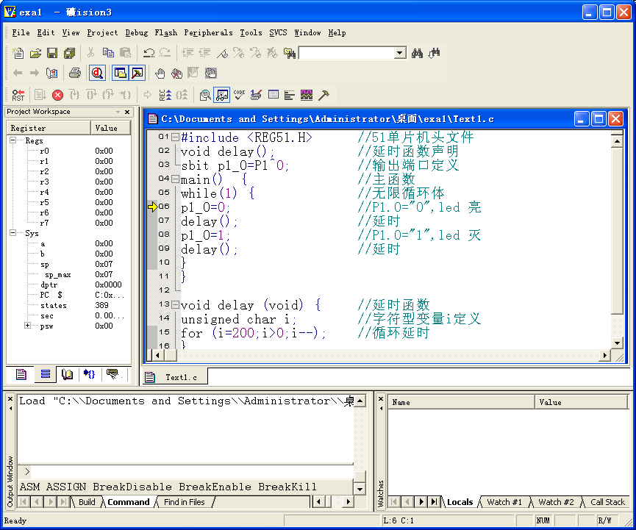

第4章单片机的C51语言
2、在Keil软件里控制Proteus仿真运行（可以在运行过程中进行调试）
步骤：下载（ ）→ 运行（ ） →停止（ ）

Slide 22
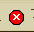
第4章单片机的C51语言
(6) 一般调试过程
①启动调试过程——Ctrl+F5、 、
Debug->Start/Stop Debug Session
② 开始调试——详见下页
③ 结束调试—— 、Debug->Stop Running

Slide 23
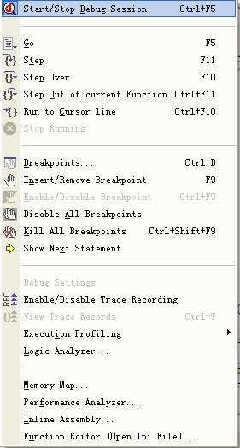
第4章单片机的C51语言
调试菜单栏
运行到光标行
调试工具栏
过程单步
复位
停止
快捷键
运行
单步
执行完当前子程序
指向下条运行行

Slide 24
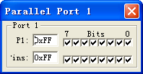
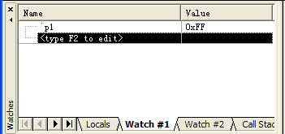
第4章单片机的C51语言
基本调试手段：
1、运行到光标行——从当前行运行到光标所在行（Ctrl+F10）
2、严格单步运行——遇到函数时亦单步进行（F11）
3、跨函数单步运行——遇到函数时将其视作一行语句（F10）
4、断点运行 ——全速运行到断点行停止（双击设置/解除断点）
5、监视输出端口——打开I/O窗口 （Peripherals->I/O-Ports）
6、监视运行变量——打开Watch#1窗口（点击 ）
……

